Slide 1
EU a Asie
Listopad 2024

Slide 2
Asie
Rozsáhlý kontinent s různými problémy
Neformuje region – nutnost „rozparcelovat“ na sub-regiony – nemožnost celoasijské strategie
Velmi nerovnoměrný ekonomický i politický vývoj
Celkově slušná úroveň bezpečnosti
Evropská „koloniální stopa“ v mnoha státech regionu

Slide 3
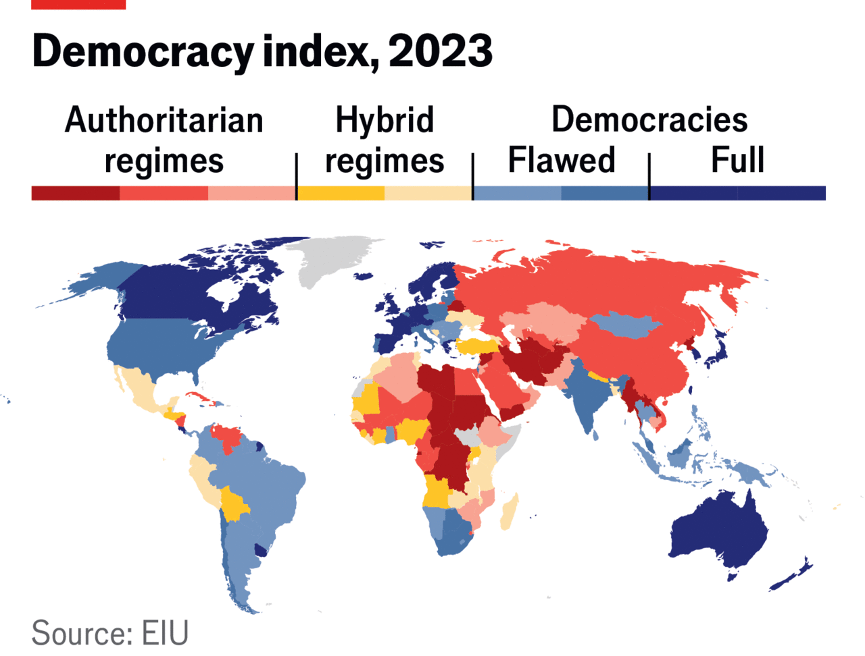

Slide 4
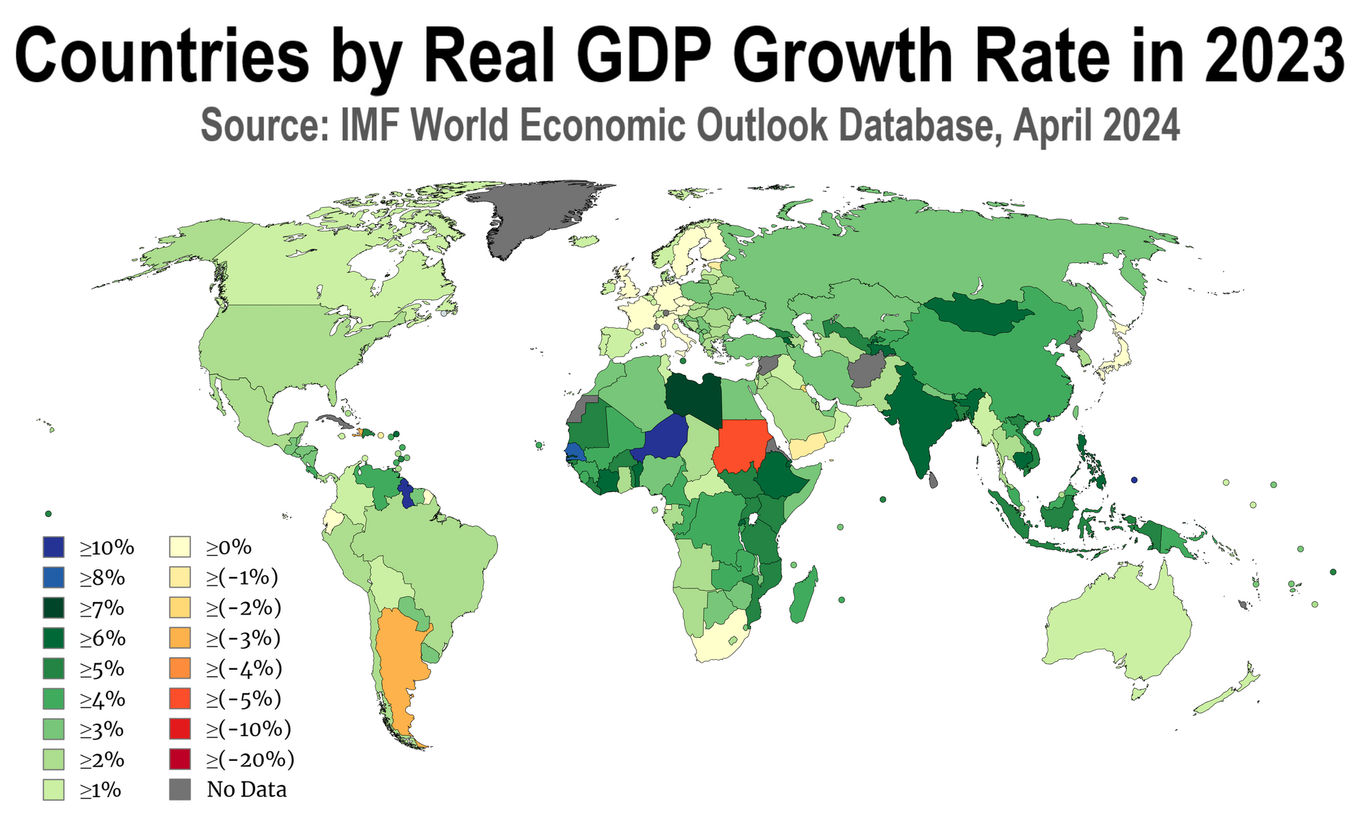

Slide 5
EU a Asie
Přesun moci ze Západu na Východ?
Potřeba vyrovnat se s vlivem Číny, Spojených států a v některých oblastech i Ruska a Indie
Omezená regionální integrace – těžké hledat partnery na vyšší úrovni

Slide 6
Spojené státy a Asie
Postupný přesun pozornosti z atlantického prostoru do pacifického
„Přepivotování“
Především kvůli Číně
Spojené státy mají v oblasti země, které jim jsou blízké – Jižní Korea, Japonsko

Slide 7
Bezpečnostní otázky
V minulosti problém s komunistickými režimy – konflikty
Dnes pravděpodobně nejdůležitější otázka vlivu Číny
Nárůst čínské armády
Jihočínské moře – suroviny
EU se účastní Dialogu ze Šangri-La

Slide 8
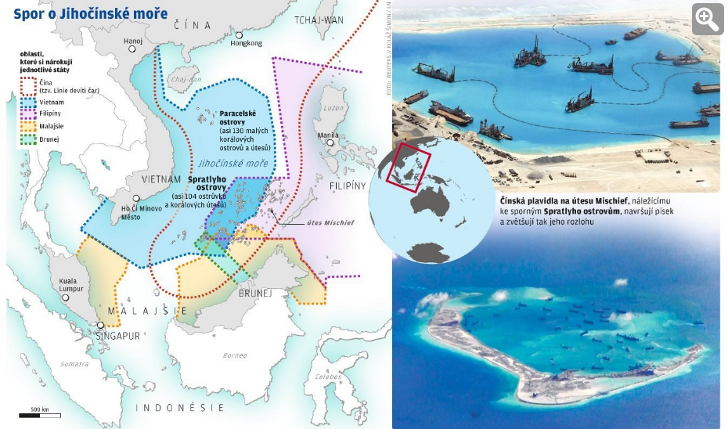

Slide 9
ASEM
Inter-regionální partnerství od roku 1996
Protiváha APEC?
Některé asijské země nebyly myšlence příliš nakloněny (Čína, Japonsko)
Zabývá se především ekonomickými otázkami
Nepokrývá všechny asijské země, i když se rozšiřuje
2004 a 2005 problémy ohledně pozice EU k Barmě
„Talk shop“
Není příliš vidět
Schází se jednou za dva roky, naposledy 2021 v Kambodže – problematika post-covidových vztahů

Slide 10
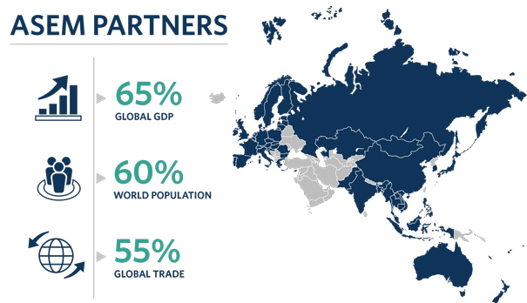

Slide 11
Jihovýchodní Asie
Dynamický region
Růst HDP v průměru přes 5 procent v poslední dekádě
Vysoká závislost na obchodu
Některé státy procházejí demokratizačním procesem – Barma? (moc se nedaří)
Spolupráce v rámci ASEAN

Slide 12
EU a jihovýchodní Asie
Výhoda – EU nepředstavuje hrozbu (jako Čína nebo USA)
Na druhou stranu není chápána jako politicky silný aktér v regionu
Bezpečnostní hledisko akcentovala jen Británie
EU důležitý obchodní a investiční partner

Slide 13
EU - ASEAN
Vytvořen 1967 – silná bezpečnostní rovina
Prakticky jediný regionální partner v Asii
Region-region FTA rozhovory selhaly v roce 2009
EU vyjednává FTA s jednotlivými zeměmi regionu
V roce 2015 – zpráva – EU a ASEAN: Partnerství se strategickým cílem

Slide 14
EU – Jižní Korea
FTA – ve své době druhá největší bilaterální FTA na světě
Nejhlubší FTA, kterou kdy EU sjednala
EU nedokáže pomoci Koreji v bezpečnostních otázkách
Problém s dovozy aut – Francie, Itálie
Naopak Německu se otevřel tamní automobilový trh

Slide 15
EU-Japonsko
Vztahy primárně v ekonomické rovině
Japonsko je dnes podobně jako EU „soft power“
Obdobně jako EU preferuje multilaterální fóra
Od roku 1991 se konají každoroční summity
V roce 2001 Akční plán EU-Japonsko – posun i do více politických a bezpečnostních otázek
EU je největší příjemce japonských FDI
V roce 2018 uzavřena dohoda o FTA – třetina světového HDP – vzkaz proti protekcionismu
V EU by měl těžit potravinářský sektor, v Japonsku automobilky

Slide 16
EU a ÍRÁN
Složitý vztah, nyní i s ohledem na vazby Íránu na Rusko
V centru Dohoda o jaderném programu (JCPOA) – odlišný přístup EU a USA – ty v roce 2018 pod Trumpem odstoupily
EU kritická k porušování lidských práv, finančně se prakticky neangažuje, aplikuje zbrojní embargo
V roce 2022 rozšířeny sankce, především v souvislosti s Ruskem

